Slide 1

Hraboš polní
Registrační číslo projektu: CZ.1.07/1.1.38/02.0025
Název projektu: Modernizace výuky na ZŠ Slušovice, Fryšták, Kašava a Velehrad
Tento projekt je spolufinancován z Evropského sociálního fondu a státního rozpočtu České republiky.
Pří_184_Rozmanitost přírody _ Hraboš polní
Autor: Mgr. Eliška Galíková
Škola: Základní škola Fryšták, okres Zlín, příspěvková organizace

Slide 2
Anotace:
Digitální učební materiál je určen k seznámení žáků s hrabošem polním.
Materiál rozvíjí nově získané vědomosti a dovednosti žáků o hraboši polním.
Je určen pro předmět přírodověda 4. ročník.
Tento materiál vznikl jako doplňující materiál k učebnici:
ČLOVĚK A JEHO SVĚT, Přírodověda pro 4. ročník. NOVÁ ŠKOLA, s.r.o., 2010.
ISBN 978–80–7289–211–2.

Slide 3
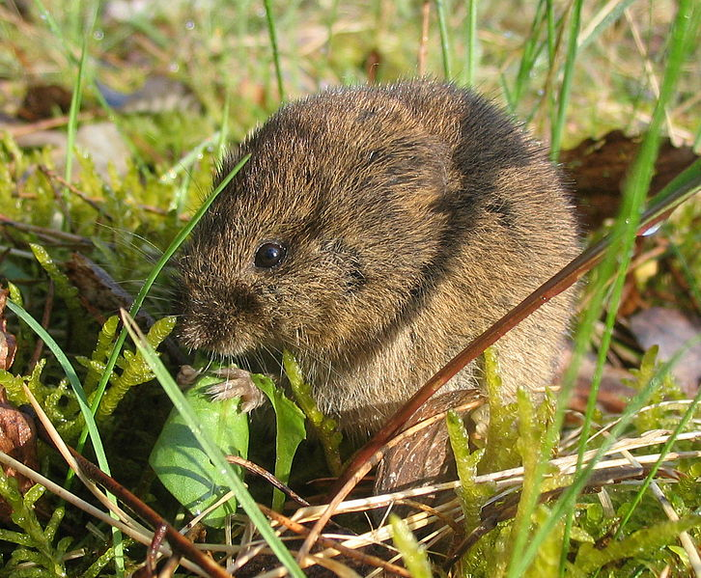

Hraboš polní
Základní údaje
Jméno: hraboš
Počet mláďat: nejčastěji 3-10
Třída: savci
Řád: hlodavci
Čeleď: myšovití
Rod: hraboš
Hmotnost: 50 gramů

Slide 4
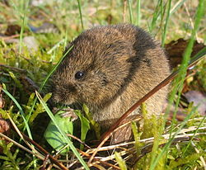
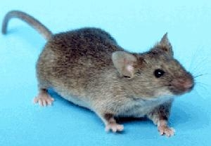
Popis
Velikost hraboše je přibližně mezi 8 až 12 centimetry.
Ocas je dlouhý až 3 centimetry, samec bývá větší než samice a dosahuje váhy až 50 gramů.
Od myši se liší hlavně krátkým ocasem,
robustnější stavbou těla a zaobleným čenichem.
Hraboš má malé a poměrně skryté ušní boltce.
Srst zbarvena od hnědé až po šedou,
břišní strana bývá světlejší.
Hraboš polní
Myš

Slide 5
Život hraboše
Hraboši žijí v norách (v hloubce 30–50 cm), které tvoří složitý komplex.
Většinou se nevyskytují sami, ale ve větších koloniích.
Je to býložravec. Živí se hlavně zelenými částmi rostlin a kůrou stromů.
Samice vyvádí mláďata (nejčastěji 3 až 10) třikrát až sedmkrát ročně po zhruba dvacetidenní březosti a stejnou dobu je i kojí.
Hraboši se v pravidelných intervalech přemnožují a často způsobují škody zahrádkářům i zemědělcům.
Dožívá se věku kolem dvou let. V těchto dobách představují poměrně snadnou kořist pro malé šelmy a dravé ptáky a stávají se součástí jejich jídelníčku.

Slide 6
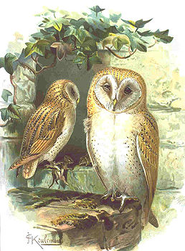
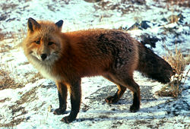
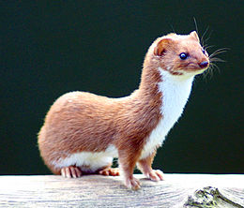
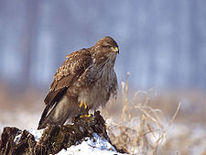
Lasičky, lišky, kočky, sovy, káně, poštolky – těm všem je hraboš polní hlavní potravou.
Ale i čápi, rackové a jiní ptáci zahubí spoustu hrabošů. Když sejde sníh, vykreslí hraboší chodbičky rozvětvenou síť.
Liška obecná
Sova
Lasička kolšava
Káně lesní

Slide 7
Biologická rovnováha
Hraboši žijící na poli se živí pšenici. Na pole zalétá káně lesní (ale i poštolka) a loví hraboše.
Dojde-li k přemnožení hrabošů
a) na život káňat to nebude mít žádný vliv
b) káňata přestanou lovit hraboše, protože budou přesycena
c) káňata uživí více svých mláďat, která pak lovem sníží počet hrabošů a obnoví
původní biologickou rovnováhu
Budou-li lidé přemnožené hraboše hubit jedovatými látkami
a) káňata to poznají a přestanou lovit hraboše
b) káňatům otrávená potrava nebude vadit
c) káňata se lovem sice neotráví, ale nevyvedou mláďata;
neotrávení hraboši se díky svým rozmnožovacím schopnostem rychle
přemnoží, ale nebude dost káňat, která by je lovila – je porušena biologická
rovnováha

Slide 8
Zdroje
PŘÍRODOVĚDA, Pracovní sešit pro 4. ročník. PRODOS. 1996. ISBN 80-85806-43-6
Feldmaus Microtus arvalis.jpg. In: Wikipedia: the free encyclopedia [online]. San Francisco (CA): Wikimedia Foundation, 2001-, 2.6.2005 [cit. 2013-04-24]. Dostupné z: http://cs.wikipedia.org/wiki/Soubor:Feldmaus_Microtus_arvalis.jpg
House mouse.jpg. In: Wikipedia: the free encyclopedia [online]. San Francisco (CA): Wikimedia Foundation, 2001-, 15.12.2004 [cit. 2013-04-24]. Dostupné z: http://cs.wikipedia.org/wiki/Soubor:House_mouse.jpg
Mustela nivalis -British Wildlife Centre-4.jpg. In: Wikipedia: the free encyclopedia [online]. San Francisco (CA): Wikimedia Foundation, 2001-, 18.8.2008 [cit. 2013-04-24]. Dostupné z: http://cs.wikipedia.org/wiki/Soubor:Mustela_nivalis_-British_Wildlife_Centre-4.jpg
Vulpes vulpes standing in snow.jpg. In: Wikipedia: the free encyclopedia [online]. San Francisco (CA): Wikimedia Foundation, 2001-, 12.9.2004 [cit. 2013-04-24]. Dostupné z: http://cs.wikipedia.org/wiki/Soubor:Vulpes_vulpes_standing_in_snow.jpg

Slide 9
Buteo buteo 1 (Lukasz Lukasik).jpg. In: Wikipedia: the free encyclopedia [online]. San Francisco (CA): Wikimedia Foundation, 2001-, 27.5.2006 [cit. 2013-04-24]. Dostupné z: http://cs.wikipedia.org/wiki/Soubor:Buteo_buteo_1_(Lukasz_Lukasik).jpg
Schleiereule.jpg. In: Wikipedia: the free encyclopedia [online]. San Francisco (CA): Wikimedia Foundation, 2001-, 18.12.2004 [cit. 2013-04-24]. Dostupné z: http://cs.wikipedia.org/wiki/Soubor:Schleiereule.jpg

